Slide 1
鲁棒训练中的可信半径优化问题
信息工程研究所
汇报人 王发利
2020年7月28日

Slide 2
certification
汇报大纲
一、基于随机平滑的可信鲁棒性
二、对抗性训练的平滑鲁棒分类器
三、最大化可信半径的鲁棒训练
基于图片分类

Slide 3
一、基于随机平滑的可信鲁棒性
/01
[1] Cohen, Jeremy, Elan Rosenfeld, and Zico Kolter. 2019. “Certified Adversarial Robustness via Randomized Smoothing.” In International Conference on Machine Learning, 1310–20. http://proceedings.mlr.press/v97/cohen19c.html.

Slide 4
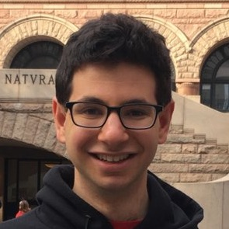
论文介绍
题目： Certified Adversarial Robustness via Randomized Smoothing
（通过随机平滑的可信对抗鲁棒性）
发表在ICML 2019
一作Jeremy Cohen（杰里米·科恩），是CMU机器学习系的二年级博士学位学生。在读研究生之前，在Spotify工作了两年，在此之前，在普林斯顿大学主修计算机科学。导师是Zico Kolter。个人主页：http://www.cs.cmu.edu/~jeremiac/
Certified Adversarial Robustness via Randomized Smoothing

Slide 5
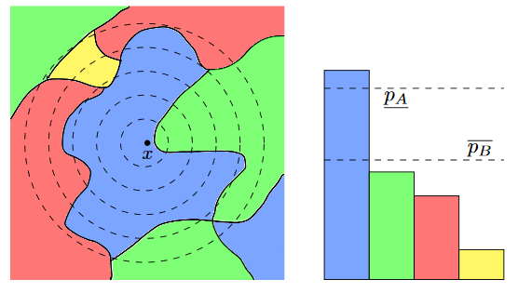
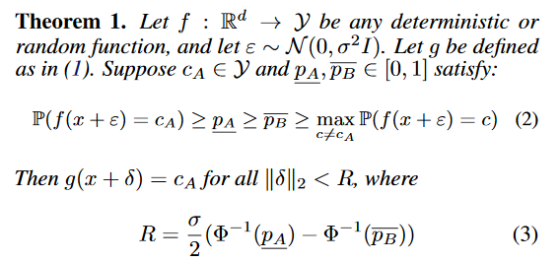
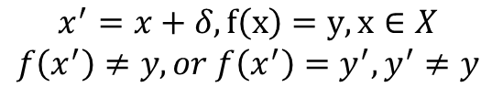
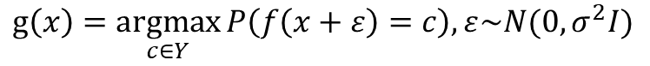
背景知识
$$x^{′}=x+δ, f\left(x\right)=y,x∈X$$
$$f\left(x^{′}\right)≠y, or f\left(x^{′}\right)=y^{′},y^{′}≠y$$
Certifiable robustness（可信鲁棒性）：在x周围的某个集合（噪声）内都可以证明是恒定的。已存在的方法难以扩展到大型神经网络，例如ImageNet。
Randomized smoothing（随机平滑）：将任意分类器f转换成平滑分类器g。g(x)返回f在Gaussian noise N(x,σ^2I) 范围内最可能的分类结果。
可信半径R：在半径R内，所有的点预测恒定（ l2-norm）。R的公式有证明。
缺点：随机平滑不可能精确地计算g和可信半径。
（左）基础分类器f的决策边界，虚线是噪声分布N(x,σ^2I) ；（右）f(N(x,σ^2I) )的分布。
$$g\left(x\right)=\underset{c∈Y}{argmax}{P\left(f\left(x+ε\right)=c\right),ε\sim N(0,σ^{2}I)}$$
σ表示噪声水平，平衡鲁棒性和准确率。
Certified Adversarial Robustness via Randomized Smoothing

Slide 6
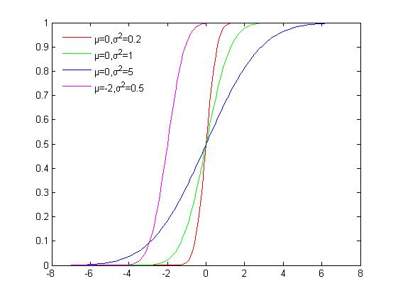
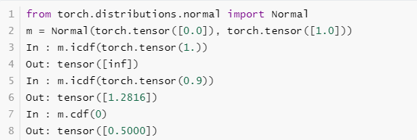
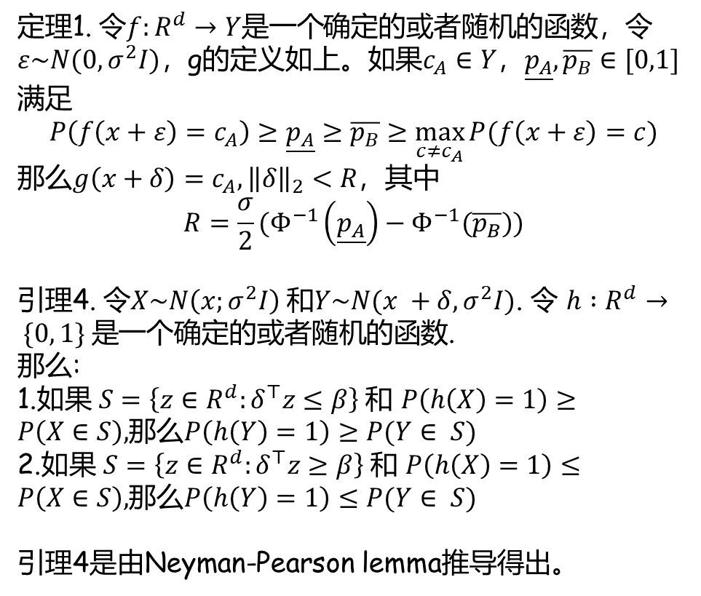
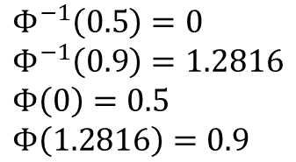
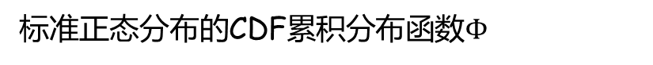
R的证明
定理1. 令$f:R^{d}→Y是一个$确定的或者随机的函数，令$ε\sim N(0,σ^{2}I)，$g的定义如上。如果$c_{A}∈Y，\underline{p_{A}},\overline{p_{B}}∈[0,1]满足$
$$P\left(f\left(x+ε\right)=c_{A}\right)≥\underline{p_{A}}≥\overline{p_{B}}≥\max_{c≠c_{A}}{P(f\left(x+ε\right)=c)}$$
那么$g\left(x+δ\right)=c_{A},{\left\|δ\right\|}_{2}<R，$其中
$$R=\frac{σ}{2}(Φ^{−1}\left(\underline{p_{A}}\right)−Φ^{−1}(\overline{p_{B}}))$$
引理4. 令$X\sim N\left(x;σ^{2}I\right)$ 和$Y\sim N(x +δ,σ^{2}I)$. 令 $h :R^{d}→ \{0, 1\} 是$一个确定的或者随机的函数.
那么:
1.如果 $S=\left\{z∈R^{d}:δ^{⊤}z≤β\right\} 和$ $P\left(h\left(X\right)=1\right)≥P\left(X∈S\right),$那么$P\left(h\left(Y\right)=1\right)≥P(Y∈ S)$
2.如果 $S=\left\{z∈R^{d}:δ^{⊤}z≥β\right\} 和$ $P\left(h\left(X\right)=1\right)≤P\left(X∈S\right),$那么$P\left(h\left(Y\right)=1\right)≤P(Y∈ S)$
引理4是由Neyman-Pearson lemma推导得出。
$$Φ^{−1}\left(0.5\right)=0$$
$$Φ^{−1}\left(0.9\right)=1.2816$$
$$Φ\left(0\right)=0.5$$
$$Φ\left(1.2816\right)=0.9$$
标准正态分布的CDF累积分布函数$Φ$

Slide 7
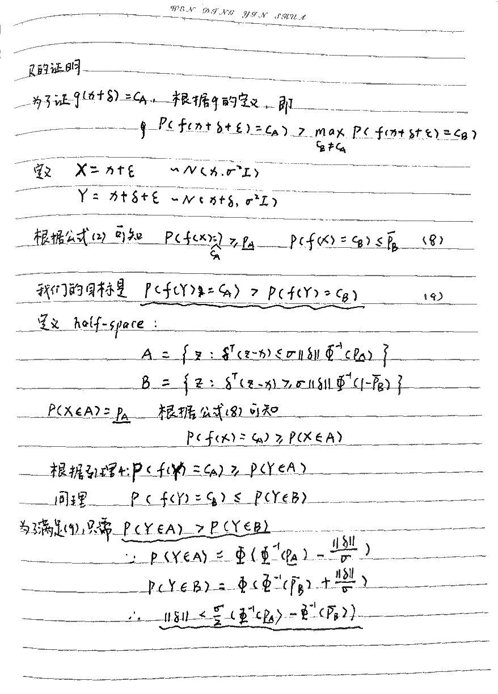
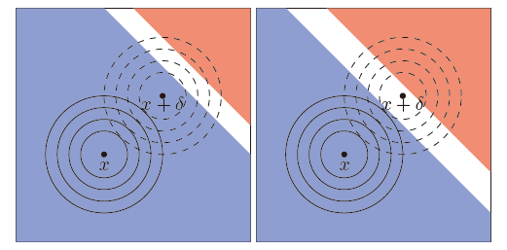
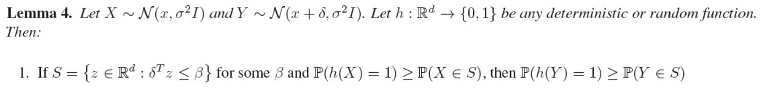
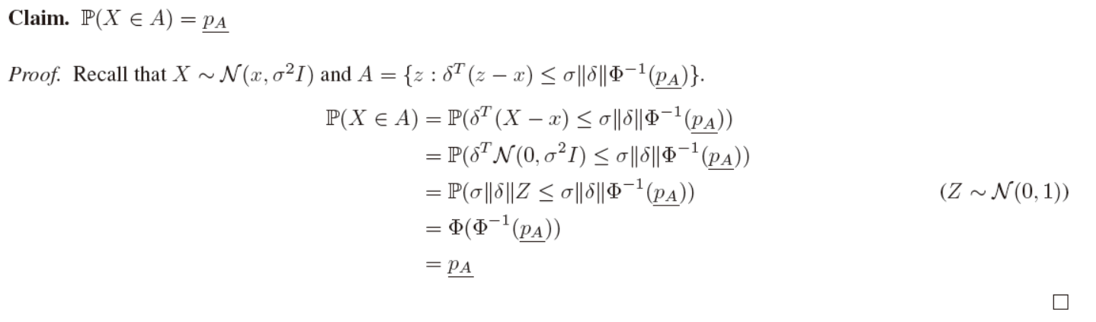
R的证明

Slide 8
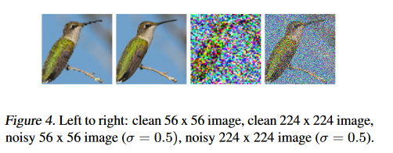
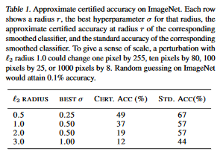
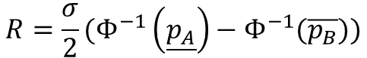
σ的影响
如右图所示，随着数据维度的增加，对σ的承受能力越来越大，所以根据R的公式，数据维度越大，可信半径R越大。
$$R=\frac{σ}{2}(Φ^{−1}\left(\underline{p_{A}}\right)−Φ^{−1}(\overline{p_{B}}))$$

Slide 9
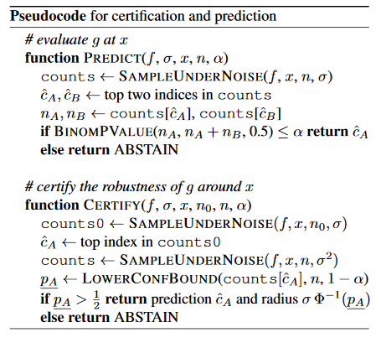
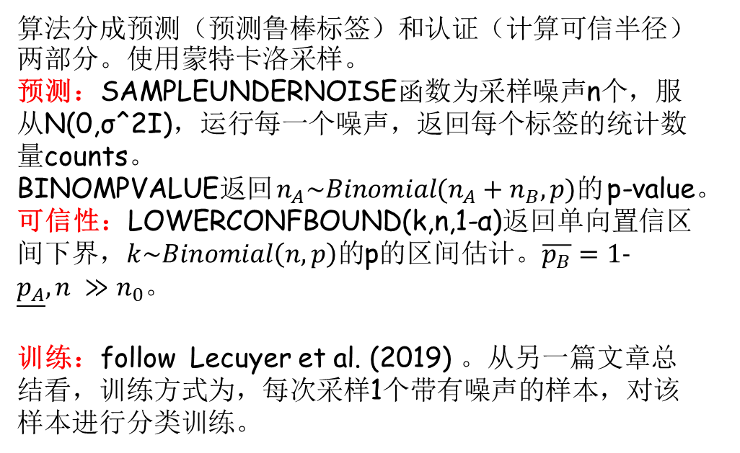
实际算法
算法分成预测（预测鲁棒标签）和认证（计算可信半径）两部分。使用蒙特卡洛采样。
预测：SAMPLEUNDERNOISE函数为采样噪声n个，服从N(0,σ^2I)，运行每一个噪声，返回每个标签的统计数量counts。
BINOMPVALUE返回$n_{A}\sim Binomial(n_{A}+n_{B},p)的$p-value。
可信性：LOWERCONFBOUND(k,n,1-α)返回单向置信区间下界，$k\sim Binomial\left(n,p\right)的$p的区间估计。$\overline{p_{B}}=1−\underline{p_{A}},n ≫n_{0}$。
训练：follow Lecuyer et al. (2019) 。从另一篇文章总结看，训练方式为，每次采样1个带有噪声的样本，对该样本进行分类训练。

Slide 10
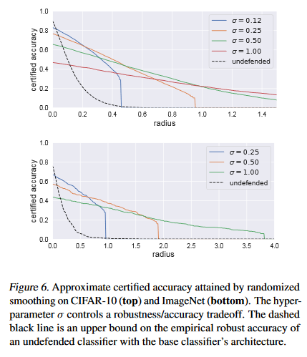
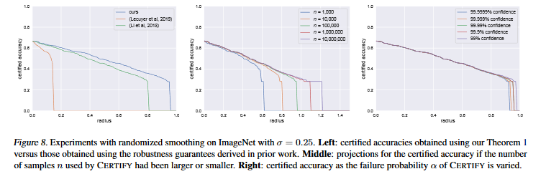
实验
指标：近似可信准确率，给定一个r，测试集样本半径在r之外的比例。
右图，得出结论是，随σ的增大，小的半径的可信准确率越低，可信半径越大。
下图，（左）和类似的方法的对比，（中）对采样数量n的敏感度，（右）对α的敏感度。

Slide 11
结论
有力的经验结果表明，随机平滑是未来研究对抗性鲁棒分类的有希望的方向。 大多数经验方法（除PGD对抗训练之外）均已被“打破”，尚未证明基于可信神经网络分类器的方法可扩展到现代规模的网络。 对于大型神经网络的决策边界，以任何复杂的方式进行推理似乎在计算上都是不可行的。 随机平滑解决了这个问题：平滑分类器本身并不是神经网络，它利用了神经网络基础分类器的判别能力。为了使平滑的分类器鲁棒，只需简单地使基本分类器在噪声下可以很好地分类。 这样，随机平滑将对抗性鲁棒分类的未解决问题减少到监督学习的解决域。
意义：将任何分类器转换成另一个在Gaussian noise下鲁棒的分类器。
贡献：第一个提出严格分析的工作，建立l2-norm和Gaussian noise的联系。
优点：平滑是唯一的可信鲁棒分类方法，在ImageNet证明可行。
Future：基于随机化的可信方法是未来研究对抗性训练的有前景的方向。

Slide 12
二、对抗性训练的平滑鲁棒分类器
/02
[2] Salman, Hadi, Jerry Li, Ilya Razenshteyn, Pengchuan Zhang, Huan Zhang, Sebastien Bubeck, and Greg Yang. 2019. “Provably Robust Deep Learning via Adversarially Trained Smoothed Classifiers.” In Advances in Neural Information Processing Systems 32, edited by H. Wallach, H. Larochelle, A. Beygelzimer, F. d\textquotesingle Alché-Buc, E. Fox, and R. Garnett, 11292–11303. Curran Associates, Inc. http://papers.nips.cc/paper/9307-provably-robust-deep-learning-via-adversarially-trained-smoothed-classifiers.pdf.

Slide 13
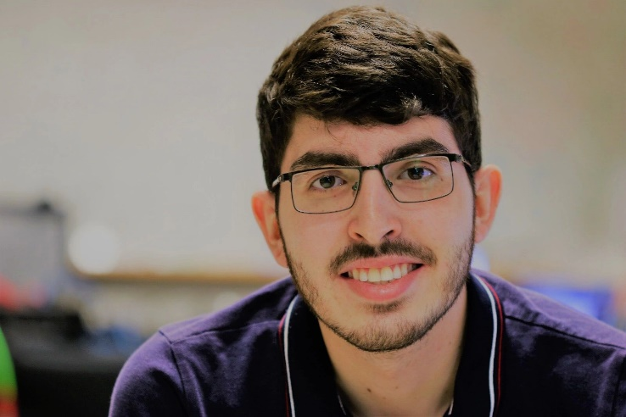
二、一种黑盒攻击方法
论文题目：Provably Robust Deep Learning via Adversarially Trained Smoothed Classifiers
中文翻译：通过对抗性训练的平滑分类器可实现鲁棒的深度学习
发表在NIPS 2019
Hadi Salman（哈迪·萨尔曼），Microsoft的研究工程师，致力于构建对抗性强的深度神经网络。卡内基梅隆大学计算机科学学院的机器人学硕士学位。硕士期间，与Howie Choset和Matthew Travers教授一起进行了多智能体运动计划，用于肿瘤搜索的机器学习以及用于导航的深度强化学习。2016年，从美国贝鲁特大学获得了数学学士学位和机械工程学士学位。个人主页：https://hadisalman.com/home
贡献：使用对抗性训练改善随机平滑的性能。首次提出了对平滑分类器的直接攻击，展示了如何利用这种攻击来对抗性地训练平滑模型。
Notes:
介绍作者、论文发表、题目核心

Slide 14
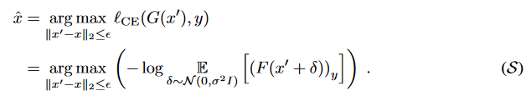
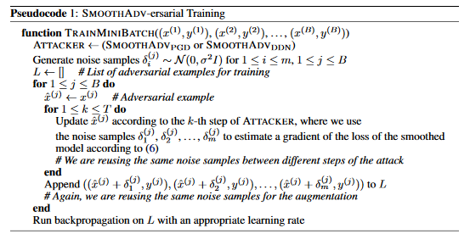
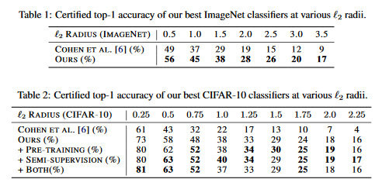
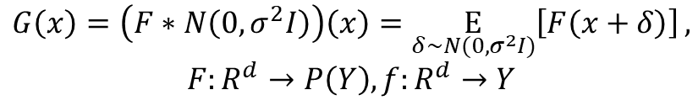
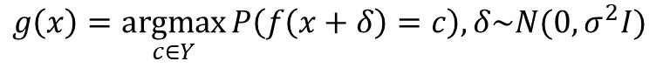
提出的技术SmoothAdv
f(x)是hard分类器，F(x)是soft分类器，g和G分别为对应的平滑分类器。
因为argmax，直接找到hard分类器g的对抗样本是困难的。
公式（S）是SmoothAdv的目标，即，找到对抗样本。使用随机高斯采样的估计优化它。
使用well-studied adversarial training framework，论文的引用[20,25]，根据找到的对抗样本优化模型，这会让模型最小化最大损失。
和普通的对抗性训练相比，这个方法最小化平滑分类器worst-case损失。
PGD（projected gradient descent）。
$$g\left(x\right)=\underset{c∈Y}{argmax}{P\left(f\left(x+δ\right)=c\right),δ\sim N(0,σ^{2}I)}$$
$$G\left(x\right)=\left(F∗N\left(0,σ^{2}I\right)\right)\left(x\right)=\underset{δ\sim N(0,σ^{2}I)}{E}\left[F\left(x+δ\right)\right],$$
$$F:R^{d}→P\left(Y\right),f:R^{d}→Y$$

Slide 15
三、最大化可信半径的鲁棒训练
/03
[3] Zhai, Runtian, Chen Dan, Di He, Huan Zhang, Boqing Gong, Pradeep Ravikumar, Cho-Jui Hsieh, and Liwei Wang. 2020. “MACER: ATTACK-FREE AND SCALABLE ROBUST TRAINING VIA MAXIMIZING CERTIFIED RADIUS.” In , 20. https://openreview.net/forum?id=rJx1Na4Fwr.
My notes: https://fairyfali.github.io/2020/07/19/iclr03/

Slide 16

论文介绍
论文题目：MACER: ATTACK-FREE AND SCALABLE ROBUST TRAINING VIA MAXIMIZING CERTIFIED RADIUS
中文翻译：通过最大化可证明半径进行攻击无关和可扩展的鲁棒训练
发表在ICLR 2020
翟润天（Runtian Zhai），即将攻读 CMU SCS计算机科学系博士学位。 2020年从北京大学获得了计算机科学和应用数学学士学位（双学位）。 主要研究领域是机器学习，包括理论，算法和系统。 对设计使机器学习更快更好的算法，开发指导此类算法设计的理论以及创建高效且用户友好的系统深感兴趣。 最近，专注于泛化理论，表示学习和生成模型。个人主页：http://www.runtianzhai.com/
意义：对抗性训练是耗时的并且依赖攻击方法，MACER是快速的以及不依赖攻击方法。
贡献：最大化可信半径训练鲁棒分类器。
以下内容部分参考于作者的Slides：http://www.runtianzhai.com/slides/iclr_macer.pdf

Slide 17
A provable, fast and scalable adversarial defense
Provable: Model robustness can be certified
Fast: No expensive attack operation in training
Scalable: Applicable to deep neural networks
区别于Cohen：Cohen提出的方法仅仅考虑可信半径，没有考虑最大化半径。
区别于Salman：Salman提出的SmoothAdv依赖于具体的攻击方法，是一种对抗性训练，训练速度慢。

Slide 18
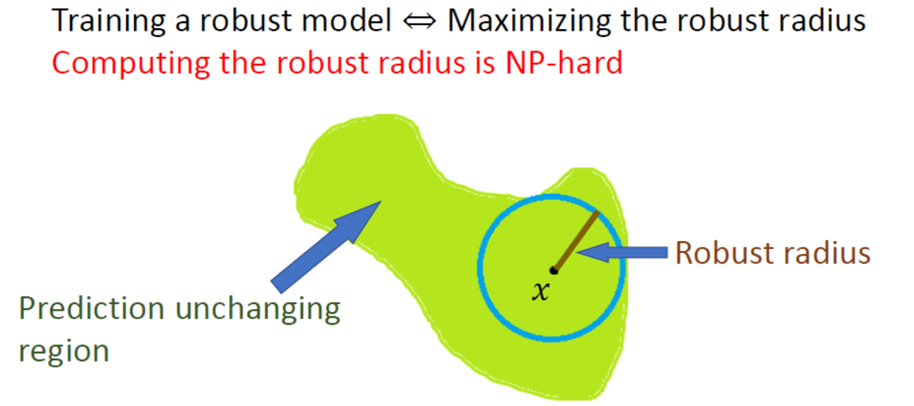
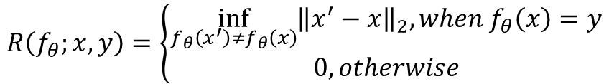
Robust radius
$$R\left(f_{θ};x,y\right)=\left\{\begin{aligned}\inf_{f_{θ}\left(x^{′}\right)≠f_{θ}\left(x\right)}{{\left\|x^{′}−x\right\|}_{2},when f_{θ}\left(x\right)=y} \\ 0,otherwise\end{aligned}\right.$$

Slide 19
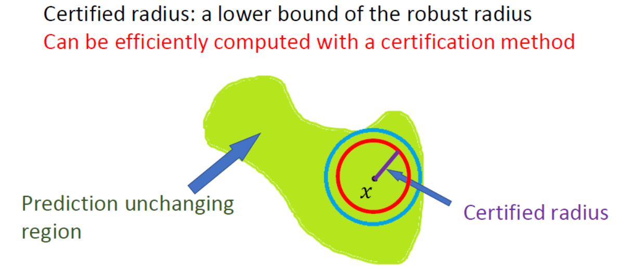
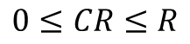
Certified radius
$$0≤CR≤R$$

Slide 20
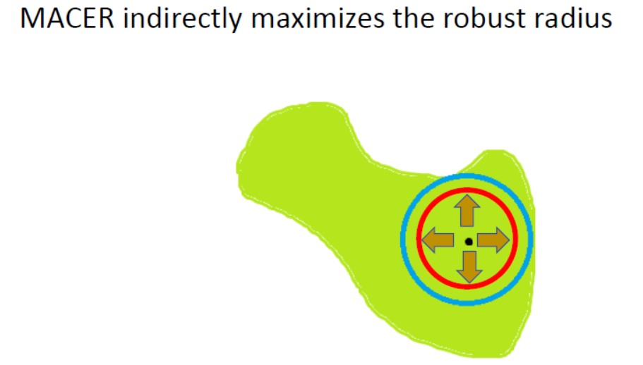
MACER: Maximizing the Certified Radius
MAximizing the CErtified Radius (MACER)

Slide 21
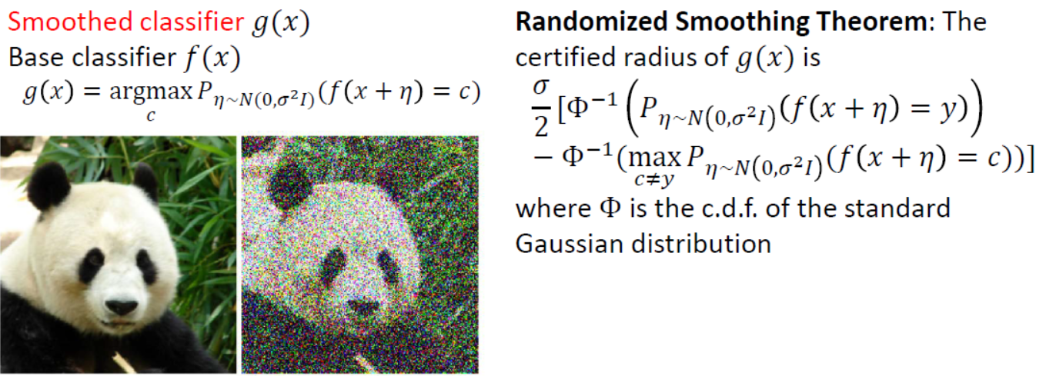
Computing the certified radius via Randomized Smoothing
前面已经证明。

Slide 22
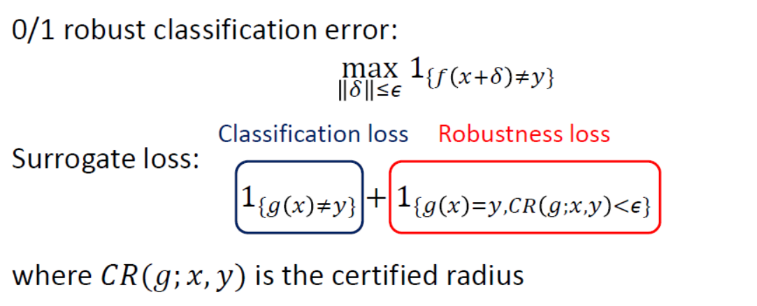
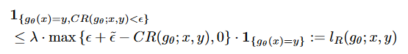
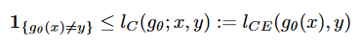
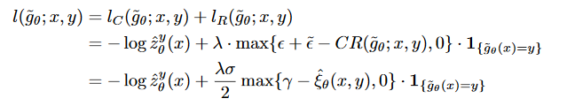
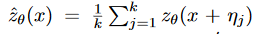
Step 1: Surrogate loss
hinge loss
$${\hat{ξ}}_{θ}\left(x,y\right)=Φ^{−1}\left({\hat{z}}_{θ}^{y}\left(x\right)\right)−Φ^{−1}\left(max_{y^{′}≠y}{{\hat{z}}_{θ}^{y′}\left(x\right)}\right)$$

Slide 23
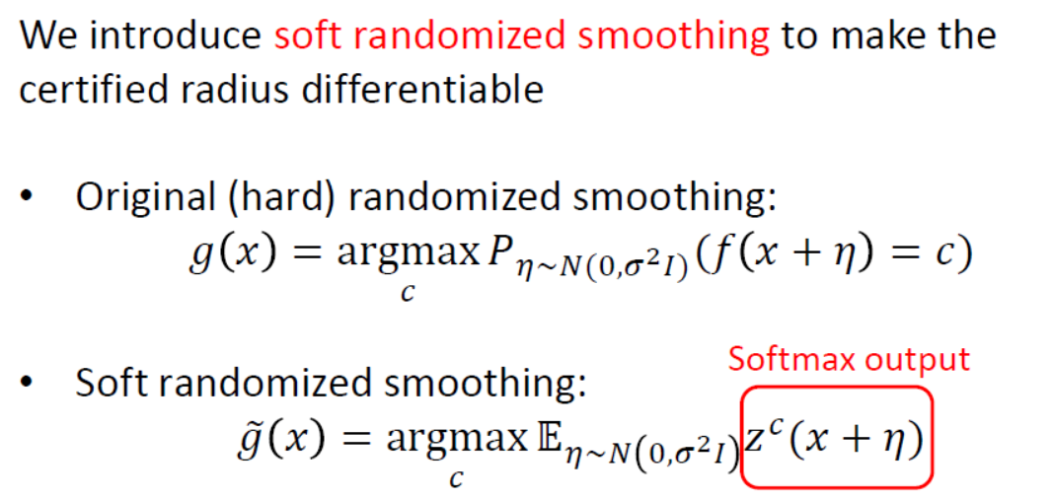
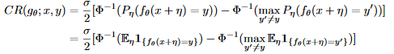
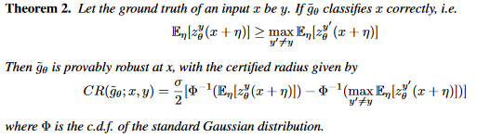
Step 2: Differentiable certified radius
有证明。

Slide 24
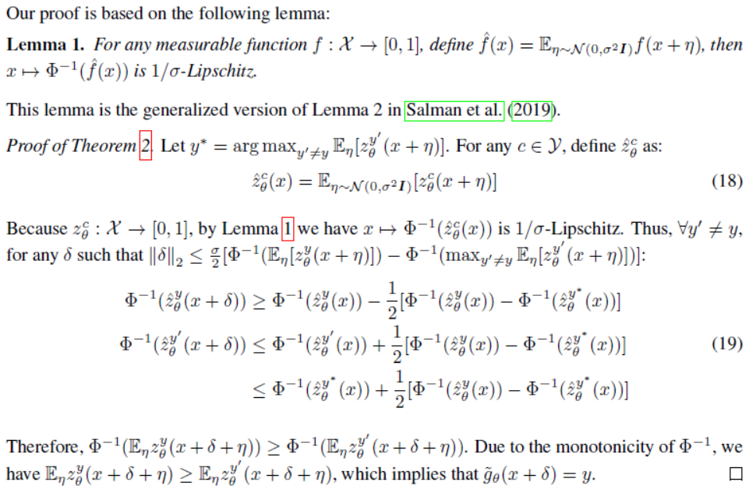
定理2证明

Slide 25
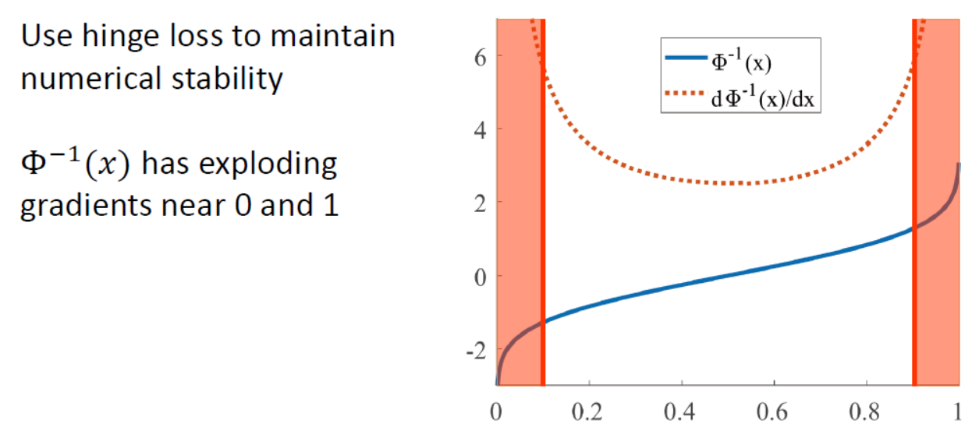
Step 3: Numerical stability

Slide 26
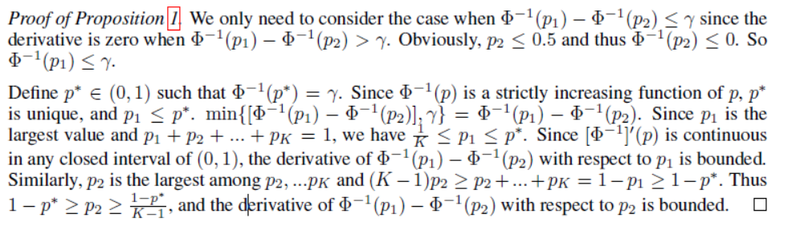
Proposition1证明

Slide 27
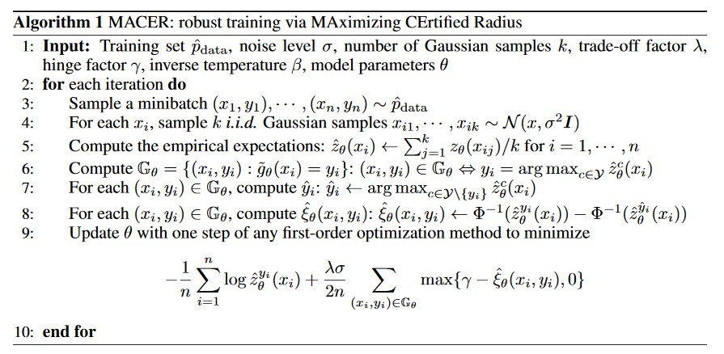
MACER算法

Slide 28
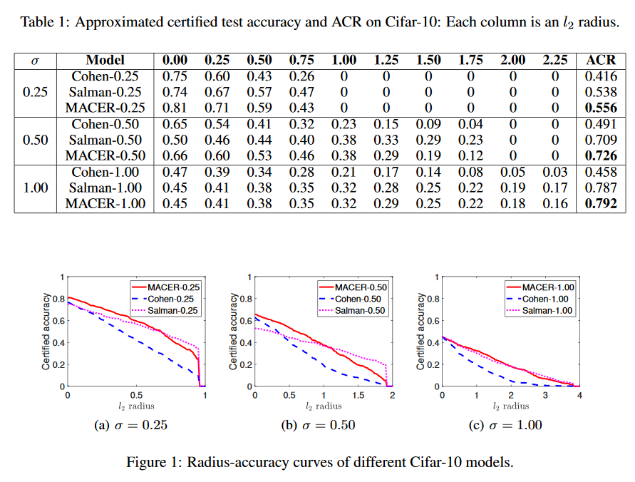
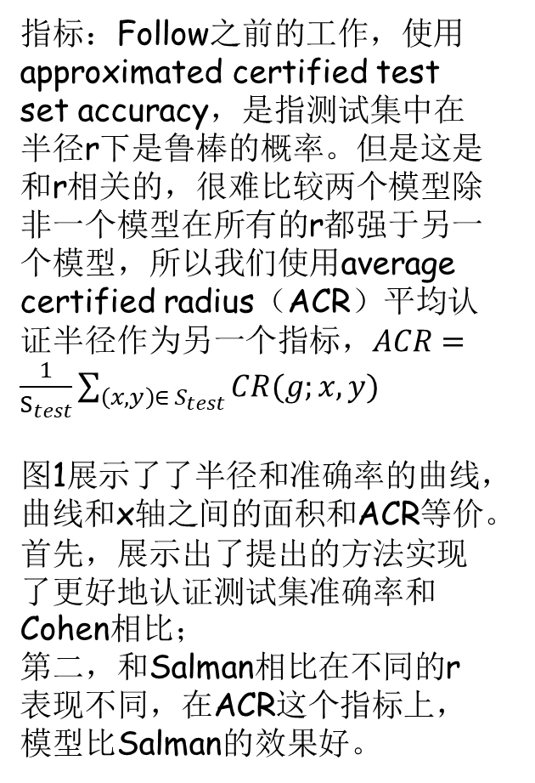
实验结果
指标：Follow之前的工作，使用approximated certified test set accuracy，是指测试集中在半径r下是鲁棒的概率。但是这是和r相关的，很难比较两个模型除非一个模型在所有的r都强于另一个模型，所以我们使用average certified radius（ACR）平均认证半径作为另一个指标，$ACR=\frac{1}{S_{test}}\sum_{\left(x,y\right)∈ S_{test}}{CR(g;x,y)}$
图1展示了了半径和准确率的曲线，曲线和x轴之间的面积和ACR等价。首先，展示出了提出的方法实现了更好地认证测试集准确率和Cohen相比；
第二，和Salman相比在不同的r表现不同，在ACR这个指标上，模型比Salman的效果好。

Slide 29
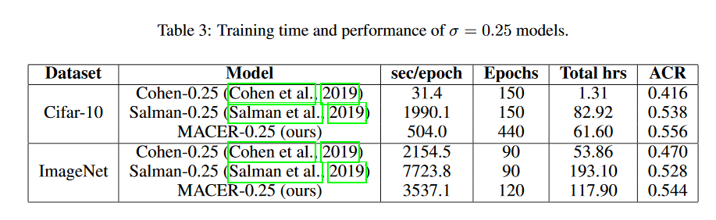
实验结果
Better performance and faster speed than previous work

Slide 30
四、总结
/04
有力的实证结果表明，对抗性训练不是鲁棒训练的必要条件，基于认证的防御是未来研究的有希望的方向。
NLP上应用可信防御的难点，文本很难使用图像使用的范数度量距离，因此针对不同度量方法可以有不同的可信训练。

Slide 31
感谢 各位老师和同学的聆听
个人博客：https://fairyfali.github.io/

